Slide 1
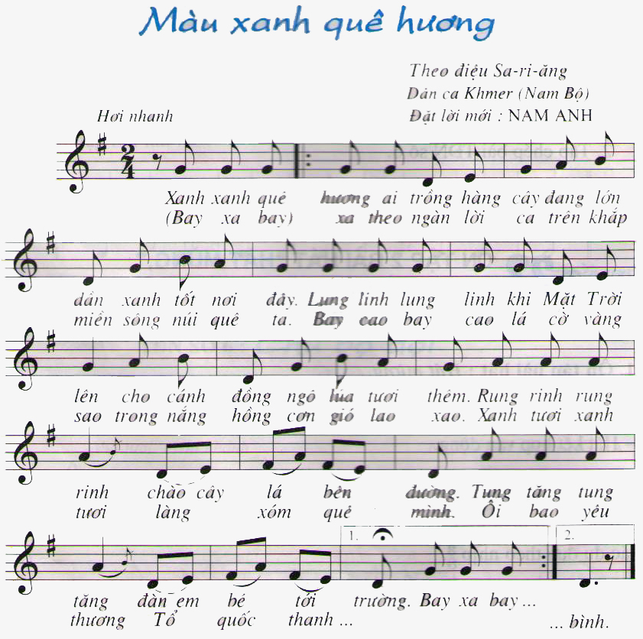
Âm nhạc : Tiết 24: Học hát: Màu xanh quê hương Theo điệu Sa - ri - ăng Dân ca Khmer ( Nam Bộ) Đặt lời mới: Nam Anh

Slide 2
Âm nhạc : Tiết 24: Học hát: màu xanh quê hương Theo điệu Sa – ri - ăng Dân ca Khmer ( Nam Bộ) Đặt lời mới: Nam Anh
7- Bay xa bay xa theo ngàn lời ca
8- Trên khắp miền sông núi quê ta
9- Bay cao bay cao lá cờ vàng sao
10- Trong nắng hồng cơn gió lao xao
11- Xanh tươi xanh tươi làng xóm quê mình
12- Ôi bao yêu thương tổ quốc thanh bình
1- Xanh xanh quê hương ai trồng hàng cây
2- Đang lớn dần xanh tốt nơi đây
3- Lung linh lung linh khi mặt trời lên
4- Cho cánh đồng ngô lúa tươi thêm
5- Rung rinh rung rinh chào cây lá bên đường
6- Tung tăng tung tăng đàn em bé tới trường

Slide 3
Âm nhạc : Tiết 24: Học hát: màu xanh quê hương Theo điệu Sa – ri - ăng Dân ca Khmer ( Nam Bộ) Đặt lời mới: Nam Anh
Lung linh lung linh khi mặt trời lên
Cho cánh đồng ngô lúa tươi thêm
Xanh xanh quê hương ai trồng hàng cây
Đang lớn dần xanh tốt nơi đây

Slide 4
Âm nhạc : Tiết 24: Học hát: màu xanh quê hương Theo điệu Sa – ri - ăng Dân ca Khmer ( Nam Bộ) Đặt lời mới: Nam Anh
Xanh xanh quê hương ai trồng hàng cây
Đang lớn dần xanh tốt nơi đây
Lung linh lung linh khi mặt trời lên
Cho cánh đồng ngô lúa tươi thêm

Slide 5
Âm nhạc : Tiết 24: Học hát: màu xanh quê hương Theo điệu Sa – ri - ăng Dân ca Khmer ( Nam Bộ) Đặt lời mới: Nam Anh
Rung rinh rung rinh chào cây lá bên đường
Tung tăng tung tăng đàn em bé tới trường
Rung rinh rung rinh chào cây lá bên đường
Tung tăng tung tăng đàn em bé tới trường

Slide 6
Âm nhạc : Tiết 24: Học hát: Màu xanh quê hương Theo điệu Sa – ri - ăng Dân ca Khmer ( Nam Bộ) Đặt lời mới: Nam Anh
Xanh xanh quê hương ai trồng hàng cây
Đang lớn dần xanh tốt nơi đây
Lung linh lung linh khi mặt trời lên
Cho cánh đồng ngô lúa tươi thêm
Rung rinh rung rinh chào cây lá bên đường
Tung tăng tung tăng đàn em bé tới trường

Slide 7
Âm nhạc : Tiết 24: Học hát: Màu xanh quê hương Theo điệu Sa – ri - ăng Dân ca Khmer ( Nam Bộ) Đặt lời mới: Nam Anh
Bay xa bay xa theo ngàn lời ca
Trên khắp miền sông núi quê ta
Bay cao bay cao lá cờ vàng sao
Trong nắng hồng cơn gió lao xao
Xanh tươi xanh tươi làng xóm quê mình
Ôi bao yêu thương tổ quốc thanh bình

Slide 8
Âm nhạc : Tiết 24: Học hát: Màu xanh quê hương Theo điệu Sa – ri - ăng Dân ca Khmer ( Nam Bộ) Đặt lời mới: Nam Anh
Xanh xanh quê hương ai trồng hàng cây
Đang lớn dần xanh tốt nơi đây
Lung linh lung linh khi mặt trời lên
Cho cánh đồng ngô lúa tươi thêm
Rung rinh rung rinh chào cây lá bên đường
Tung tăng tung tăng đàn em bé tới trường

Slide 9
Âm nhạc : Tiết 24: Học hát: Màu xanh quê hương Theo điệu Sa – ri - ăng Dân ca Khmer ( Nam Bộ) Đặt lời mới: Nam Anh
Bay xa bay xa theo ngàn lời ca
Trên khắp miền sông núi quê ta
Bay cao bay cao lá cờ vàng sao
Trong nắng hồng cơn gió lao xao
Xanh tươi xanh tươi làng xóm quê mình
Ôi bao yêu thương tổ quốc thanh bình

Slide 10
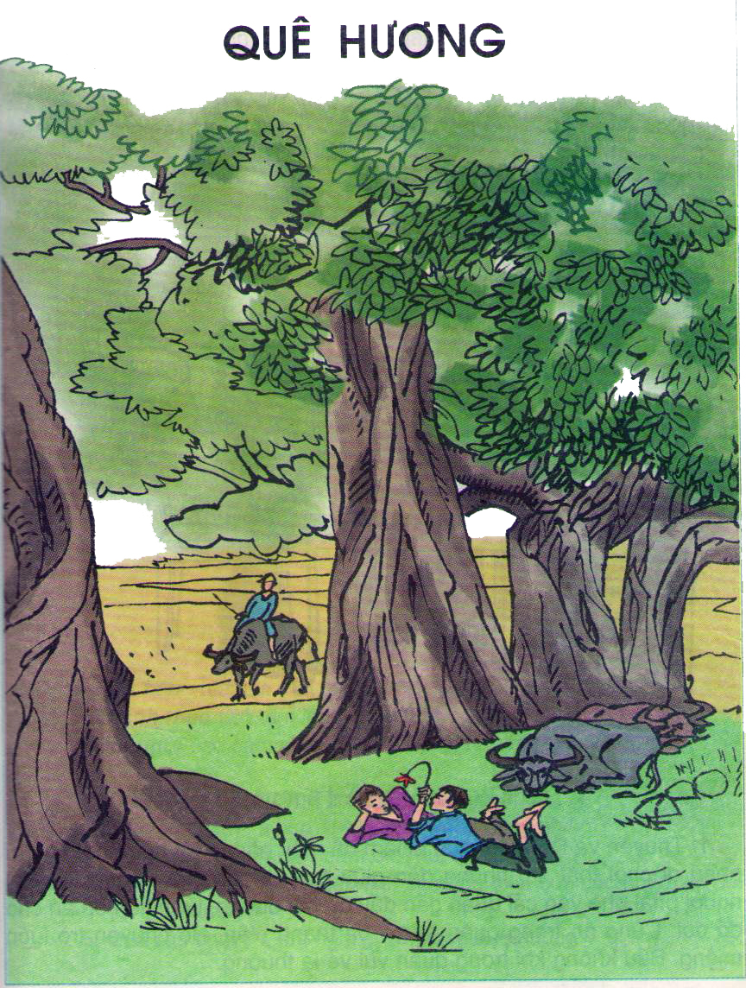
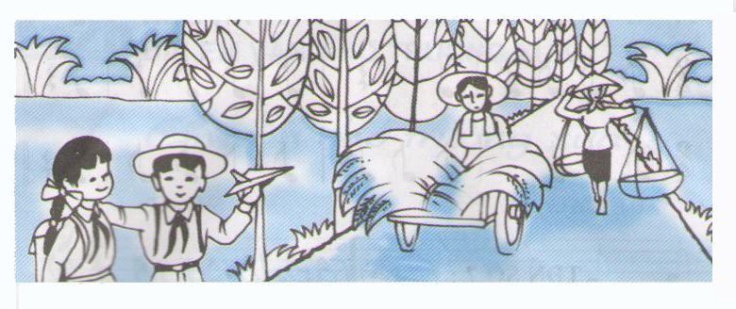
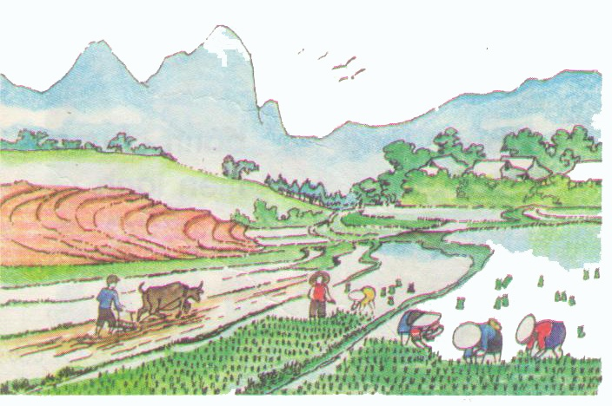

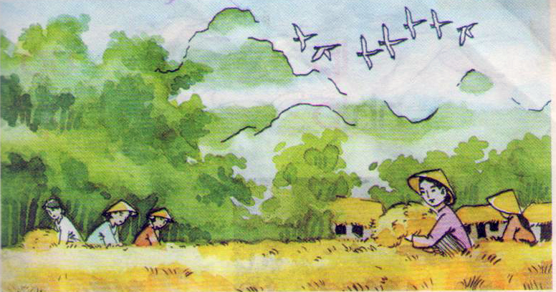
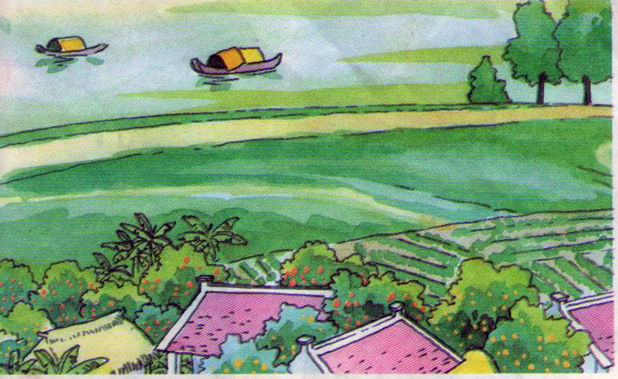
Âm nhạc : Tiết 24: Học hát: Màu xanh quê hương Theo điệu Sa – ri - ăng Dân ca Khmer ( Nam Bộ) Đặt lời mới: Nam Anh

Slide 11
Âm nhạc : Tiết 24: Học hát: Màu xanh quê hương Theo điệu Sa – ri - ăng Dân ca Khmer ( Nam Bộ) Đặt lời mới: Nam Anh
Vở ghi

Slide 12
Xin trân trọng cảm ơn
và kính chúc sức khoẻ các thầy cô giáo

